Slide 1
BGWE1
Mgr. Vlastislav Kučera, Ph.D.
grid system

Slide 2
grid system
nový způsob rozvržení (layoutu) stránky
dá se říct, že do tvorby webu byl implementován způsob pro návrh a rozvržení stránky pro tisk a digitální média, např. Adobe InDesign
pomocí níže uvedených vlastností se nadefinuje mřížka stránky, do které se následně vloží jednotlivé části stránky (záhlaví, obsah, zápatí, ...)
podpora
  všechny aktuální verze prohlížečů => můžeme grid používat

Slide 3
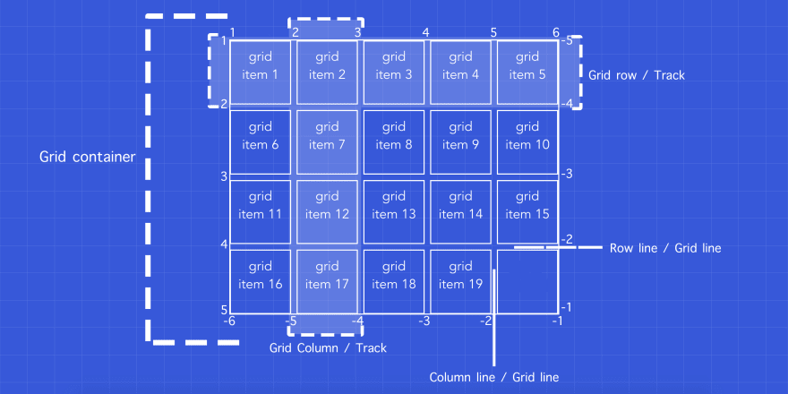
grid – obrázek zdroj: https://res.cloudinary.com/practicaldev/image/fetch/s--_YJvL5YJ--/c_limit%2Cf_auto%2Cfl_progressive%2Cq_auto%2Cw_880/https://i.ibb.co/dkYpKRT/grid.jpg

Slide 4
grid – příklad
<!DOCTYPE html>
<html lang='cs'>
<head>
</head>
<body>
<div id="stranka">
<header class="logo">Záhlaví</header>
<div id="obsah">Obsah</div>
<nav class="nav">Navigace</nav>
<footer class="pata">Zápatí</footer>
</div>
</body>
</html>

Slide 5
grid system
abychom mohli grid využít, musíme u prvku, který budeme chtít pomocí gridu rozdělit, zapnout příslušný způsob zobrazení
zapnutí gridu se provede pomocí příkazu display: grid
příklad využívá zápis z předchozího snímku:
  řekněme, že prvek <div id="stranka"> má být zobrazen v grid režimu, jinak řečeno, prvek má svůj obsah zobrazit pomocí mřížky
  ve stylovém předpisu nastavíme následující:
  div#stranka {display: grid}

Slide 6
grid system
kromě samotného zobrazení mřížky (display: grid), musíme ještě definovat sloupce a řádky pomocí následujících vlastností
u uvedených vlastností se definuje počet sloupců/ řádků tím, že uvedeme šířky jednotlivých sloupců/ výšky řádků
grid-template-columns
  definice sloupců
grid-template-rows
  definice řádků

Slide 7
šířka sloupce (řádku)
zadává se jednotka
jednotka
  podobně jako při definici velikosti prvku, velikosti písma, ...
  px, em, rem, %, auto
  fr – jednotka volného místa v mřížce
  např. grid-template-columns: 3fr 2fr
    celková šířka se rozdělí na pět stejných částí, z toho 3 připadnou prvnímu sloupci, 2 druhému
můžeme použít i následující funkce
  minmax()
  repeat()

Slide 8
minmax()
slouží k zadání minimální a maximální velikosti šířky/ výšky
zadávají se dvě hodnoty: minmax(50px, 50%)
  1. hodnota určuje minimální šířku/výšku, druhé číslo maximální
  uvedený příklad říká, že sloupec bude široký nejméně 50px a nejvýše 50% celkové šířky mřížky (obdobně pro řádky)
grid-template-colums: minmax(auto, 33%) 2fr
  1. sloupec bude mít automatickou šířku, ale maximální 33% šířky mřížky

Slide 9
repeat()
vhodné při definování sloupců/řádků se stejnou velikostí
dvě hodnoty: repeat (3, 1fr)
  první hodnota – počet opakování
  druhá hodnota – velikost
  grid-template-columns: repeat(3, 1fr) = grid-template-columns: 1fr 1fr 1fr

Slide 10
grid-column-gap grid-row-gap
slouží k definování rozestupů mezi jednotlivými políčky mřížky (grid item z obrázku na snímku 3)
grid-column-gap
  rozestup ve sloupcích
grid-row-gap
  rozestup v řádcích
zadává se velikost (px, em, %, ...)

Slide 11
grid-gap
sdružená vlastnost pro definování rozestupu
1 nebo 2 hodnoty
  1 hodnota – stejná pro rozestup sloupců i řádků
  2 hodnoty – první – rozestup mezi řádky, druhá – rozestup mezi sloupci

Slide 12
zarovnávání sloupců
zadává se u prvku, který má definován display: grid
justify-content
hodnoty:
  normal
  start – zarovná sloupce od začátku řádku
  end – zarovná sloupce na konce řádku
  center – sloupce vycentruje
  stretch
  space-around – kolem sloupců stejné mezery
  space-between - mezi sloupci stejné mezery
  space-evenly
  baseline
  first baseline
  last baseline

Slide 13
zarovnávání řádků
align-content
hodnoty – stejné jako u justify-content

Slide 14
grid – definování oblasti
grid-column-start
  začátek oblasti ve vodorovném směru
grid-column-end
  konec oblasti ve vodorovném směru
grid-row-start
  začátek oblasti ve svislém směru
grid-row-end
  konec oblasti ve svislém směru

Slide 15
grid – definování oblasti
hodnoty
  čísla
čísla značí jednotlivé mřížky („čáry“ mezi jednotlivými políčky (grid item z obrázku na snímku 3), nikoliv oblasti
grid-column-start: 2; grid-column-end: 5
  oblast začíná na druhé „čáře“ zleva a končí na páté
nebo můžeme zadat
  grid-column-start: 2; grid-column-end: span 3
    oblast začíná na druhé „čáře“ a končí na třetí od zadané pomocí grid-column-start, tj. na třetí od druhé
totéž platí i pro grid-row-start(end)

Slide 16
grid – definování oblasti
oblasti můžeme definovat i zprava
  grid-column-start: 5; grid-column-end: 2

Slide 17
grid – definování oblasti
sdružené vlastnosti:
  grid-column, grid-row
    hodnoty odděleny „/“
    hodnota před „/“ odpovídá grid-column(row)-start
    hodnota za „/“ odpovídá grid-column(row)-end
    když je jedna hodnota, je použita pro grid-column(row)-start
  grid-area – sdružená vlastnost pro grid-column a grid-row
    4 hodnoty odděleny „/“
    1. hodnota = grid-row-start
    2. hodnota = grid-column-start
    3. hodnota = grid-row-end
    4. hodnota = grid-column-end

Slide 18
grid – příklad, html kód
<!DOCTYPE html>
<html lang='cs'>
<head>
</head>
<body>
<div id="stranka">
<header class="logo">Záhlaví</header>
<div id="obsah">Obsah</div>
<nav class="nav">Navigace</nav>
<footer class="pata">Zápatí</footer>
</div>
</body>
</html>

Slide 19
grid-příklad
mějme následující rozložení stránky:
 | Header
Menu | Hlavní obsah
 | Pata

Slide 20
definice pomocí již známých vlastností: grid-column-start (end), grid-row-start(end)
#stranka{display: grid;
grid-template-columns: 1fr 6fr;
grid-template-rows: 120px auto 30px;
grid-gap: 10px;}
header{grid-column-start: 1; grid-column-end: 3; grid-row-start: 1; grid-row-end: 2;}
nav{grid-column-start: 1; grid-column-end: 2; grid-row-start: 2; grid-row-end: 3;}
#obsah{grid-column-start: 2; grid-column-end: 3; grid-row-start: 2; grid-row-end: 3;}
footer{grid-column-start: 1; grid-column-end: 3; grid-row-start: 3; grid-row-end: 4;}

Slide 21
definice pomocí již známých vlastností: grid-column, grid-row, ...
#stranka{display: grid;
grid-template-columns: 1fr 6fr;
grid-template-rows: 120px auto 30px;
grid-gap: 10px;}
header{grid-column: 1/3; grid-row: 1/2;}
nav{grid-column: 1/2; grid-row: 2/3;}
#obsah{grid-column: 2/3; grid-row: 2/3;}
footer{grid-column: 1/3; grid-row: 3/4;}

Slide 22
definice pomocí již známých vlastností: grid-area
#stranka{display: grid;
grid-template-columns: 1fr 6fr;
grid-template-rows: 120px auto 30px;
grid-gap: 10px;}
header{grid-area: 1/1/2/3;}
nav{grid-area: 2/1/3/2;}
#obsah{grid-area: 2/2/3/3;}
footer{grid-area: 3/1/4/3;}

Slide 23
grid-template-areas
slouží k definování mřížky pomocí pojmenování oblastí

Slide 24
definice pomocí již známých vlastností: grid-column, grid-row, ...
#stranka{display: grid;
grid-template-columns: 1fr 6fr;
grid-template-rows: 120px auto 30px;
grid-gap: 10px;}
header{grid-column-start: 1; grid-column-end: 3; grid-row-start: 1; grid-row-end: 2;}
nav{grid-column-start: 1; grid-column-end: 2; grid-row-start: 2; grid-row-end: 3;}
#obsah{grid-column-start: 2; grid-column-end: 3; grid-row-start: 2; grid-row-end: 3;}
footer{grid-column-start: 1; grid-column-end: 3; grid-row-start: 3; grid-row-end: 4;}

Slide 25
definice pomocí grid-template-areas
#stranka{display: grid;
grid-template-columns: 1fr 6fr;
grid-template-rows: 120px auto 30px;
grid-gap: 10px;
grid-template-areas:
"logo logo"
"nav obsah"
"pata pata";}
header{grid-area: logo;}
nav{grid-area: nav;}
#obsah{grid-area: obsah;}
footer{grid-area: pata;}

Slide 26
grid
Pro definici mřížky používejte ten způsob, který je pro vás nejlépe pochopitelný
je jen na vás, jestli budete používat grid-column-start, grid-column-end, ..., nebo grid-column (row), nebo grid-area nebo dokonce grid-tempalte-areas

Slide 27
grid – hra
hra pro výuku grid systemu: http://cssgridgarden.com/#cs

Slide 28
grid - zdroje
generátor gridu: https://grid.layoutit.com/
https://learncssgrid.com/
https://css-tricks.com/snippets/css/complete-guide-grid/
https://www.joshwcomeau.com/css/interactive-guide-to-grid/
https://www.v-kucera.cz/?tag=grid

